Slide 1
Úvod do induktivní statistiky
Metodologie pro ISK II

Slide 2
Induktivní statistika
Deskriptivní statistika: popisuje rozložení četností naměřených proměnných
Statistická indukce: umožňuje zkoumat vztahy mezi proměnnými a zobecňovat výsledky na základní populaci

Slide 3
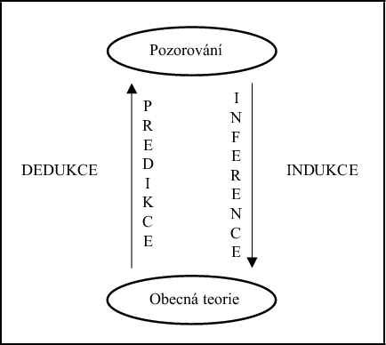
Statistická indukce (inference)
Zdroj: http://new.euromise.org/czech/tajne/ucebnice/html/html/node3.html

Slide 4
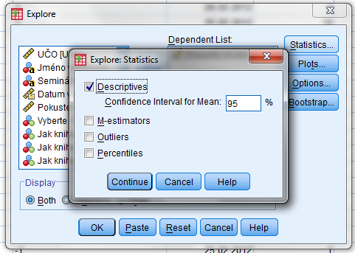
Zobecňování na základní soubor (univariační analýza)
Pomocí intervalů spolehlivosti
Explore – Confidence Interval for Mean
Interval, ve kterém se hodnota nachází se spolehlivostí 95 %

Slide 5
Statistické hypotézy
Statistické hypotézy jsou domněnkami o populaci, jejichž pravdivost ověřujeme (testujeme) pomocí výběrových souborů z této populace.
Jejich testování směřuje k zobecnění dat výběrového souboru na základní soubor.
Mareš a Rabušic, 2003
Hypotézy jsou výroky o vztahu proměnných.

Slide 6
Nulová a alternativní hypotéza
Nulová hypotéza předpokládá stav neexistence rozdílu (tj. předpokládá stav shody) mezi proměnnými/skupinami v populaci. (Arbuthnott, 1710)
Alternativní hypotéza předpokládá existenci rozdílu (na základě teorie definujeme předpoklady o rozdílech mezi jednotlivými skupinami v populaci)

Slide 7
Nulová hypotéza - příklady
H0: Neexistuje rozdíl mezi rozložením proměnných ve vzorku a v populaci
H0: Neexistuje vztah mezi časem věnovaným internetu a pohlavím.
Ho: Neexistuje rozdíl mezi průměrným příjmem mužů a žen zaměstnaných v knihovnách.

Slide 8
Alternativní hypotéza - příklady
…
…
…

Slide 9
Testování hypotézy
Data neodpovídají – zamítáme H0
Rozdíl mezi dvěma populačními průměry neexistuje – příjímáme H0
Reálný stav (populace)
 | H0 | H1
Akceptujeme H0 | OK | Chyba 2. druhu
Zamítáme H0 | Chyba 1. druhu | OK
Rozhodnutí (vzorek)

Slide 10
Hladina významnosti
Velikost rizika chyby, již připouštíme
Většinou: 0,05 (5 %)
Statistická významnost je pravděpodobnost, s jakou bychom – za předpokladu platnosti nulové hypotézy – mohli obdržet data odporující nulové hypotéze. (Soukup 2010)
Je-li statistická významnost nízká, nulová hypotéza nejspíš neplatí

Slide 11
Hladina významnosti
V případě, že vypočtená pravděpodobnost chyby prvního druhu je menší než námi předem stanovená hranice, zamítáme nulovou hypotézu.

Slide 12
Testování
Zvolíme testovací kritérium
Každé testovací kritérium má své kritické hodnoty
Vypočítáme z dat hodnotu testovacího kritéria
Porovnáme ji s kritickou hodnotou
  Hodnota je menší, než kritická → H0 zamítáme
  Hodnota je větší → H0 nezamítáme – rozdíl je statisticky významný

Slide 13
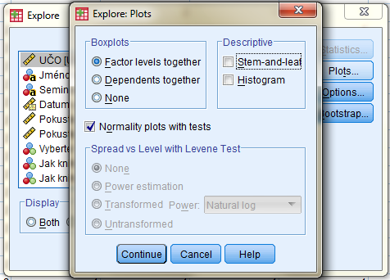
Testování nulové hypotézy o normálním rozložení
Analyze – Explore – Plots – Normality Plots with tests

Slide 14
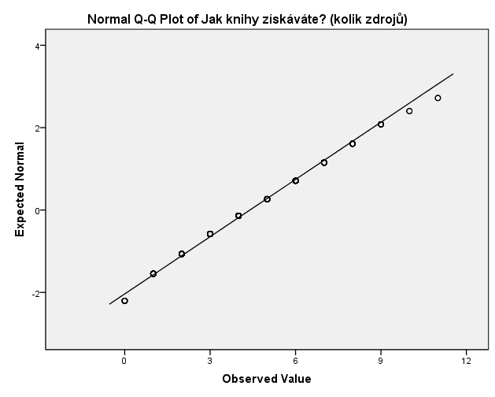
Testování nulové hypotézy o normálním rozložení
Grafický test

Slide 15
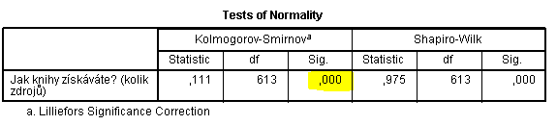
Testování nulové hypotézy o normálním rozložení
Statistický test: Kolmogorovův-Smirnovův test
Pokud je vypočtená významnost (ve sloupci Sig.) nízká, to je menší než 0,05 (pro spolehlivost 95 %), nulovou hypotézu o normálním rozložení v populaci zamítáme.

Slide 16

Limity statistické indukce

Slide 17
Kdy to můžeme použít?
Požadavek
  velkého
  reprezentativního
  náhodného souboru
Statistická významnost ještě neznamená významnost věcnou

Slide 18
Úkol
Rozdělte se do skupin (3-4 lidi)
Seznamte se s reprezentativním výzkumem hodnot a distinkcí – děti a rodiče (IS) – zaměřte se na děti (třicátníky)
Zhodnoťte proměnnou Q10 a zobecněte průměr na populaci při 95% a 99% jistotě
Definujte si 4 nulové a alternativní hypotézy a zjistěte rozložení v souboru (pouze deskriptivní statistika)
Odevzdejte do odevzdávárny
Odevzdejte výpisky z četby (Hendl, Ryšavý)

Slide 19
Tipy pro úkol
Uvádějte tabulky četností i grafy
V tabulkách zvýrazněte potenciálně zajímavá data
Užívejte správně grafy (ne koláčový pro spojité proměnné!)
Okomentujte nejzajímavější zjištění (ne pouze „v přehledné tabulce vidíme výsledky…“ ☺)

